Slide 1
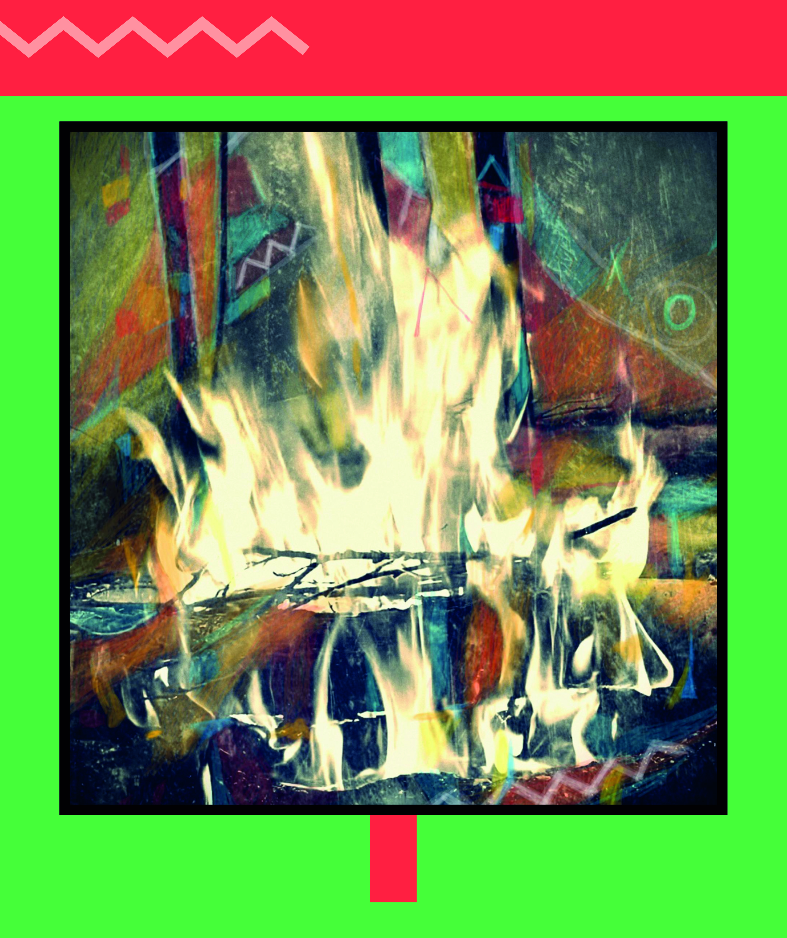

Mïrrestallede amma!
- vuekieh mïrrestallemebarkose
- metoder för jämställdhetsarbete
VERKTYG TILL HANDBOKEN
Notes:
Mïrrestallede amma! – vuekieh mïrrestallemebarkose är en jämställdhetshandbok framtagen av Sametinget, byggd på samiska perspektiv och erfarenheter.
Handboken samlar metoder, kunskap och övningar för att synliggöra ojämställdhet, samtala om makt och normer samt att förebygga våld.
Titelns betydelse: Mïrrestallede amma! – vuekieh mïrrestallemebarkose är på sydsamiska och betyder:
Var jämlika/jämbördiga/jämställda nu! - metoder för jämställdhetsarbetet (en uppmaning till handling)
Omslag och illustrationer: Ulrika Tapio Blind
Grafisk form: Geektown kommunikationsbyrå

Slide 2
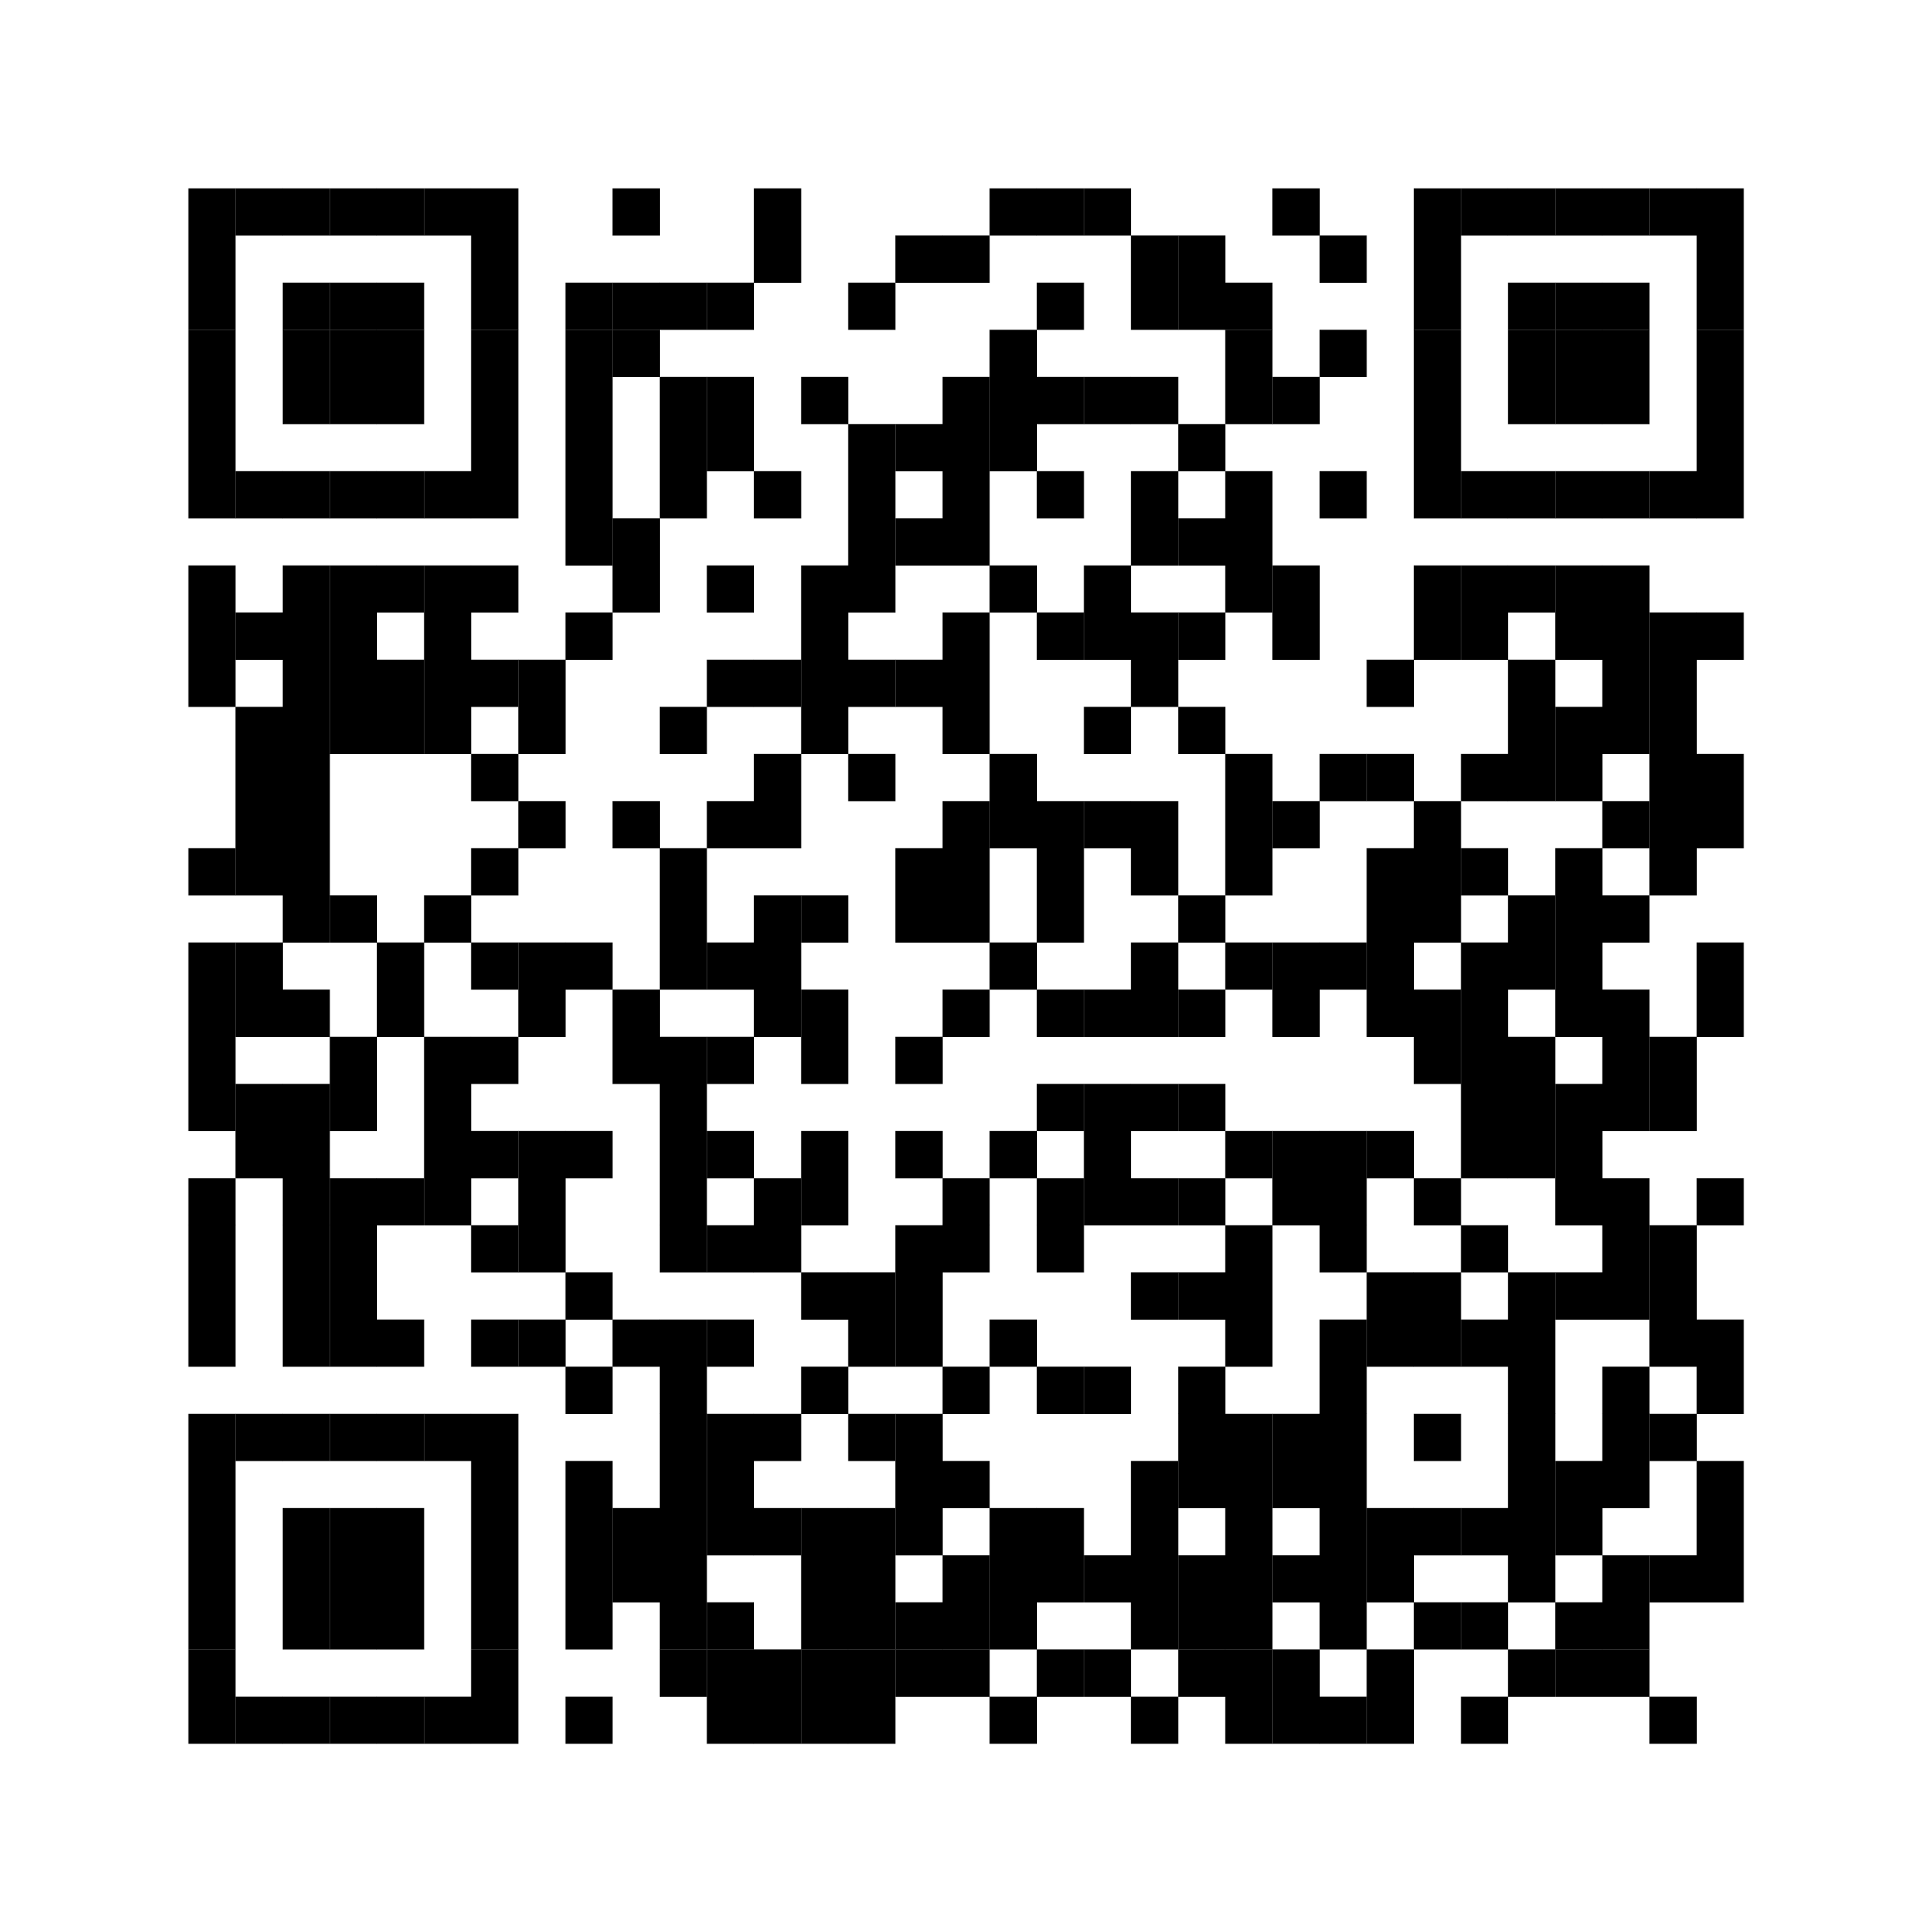
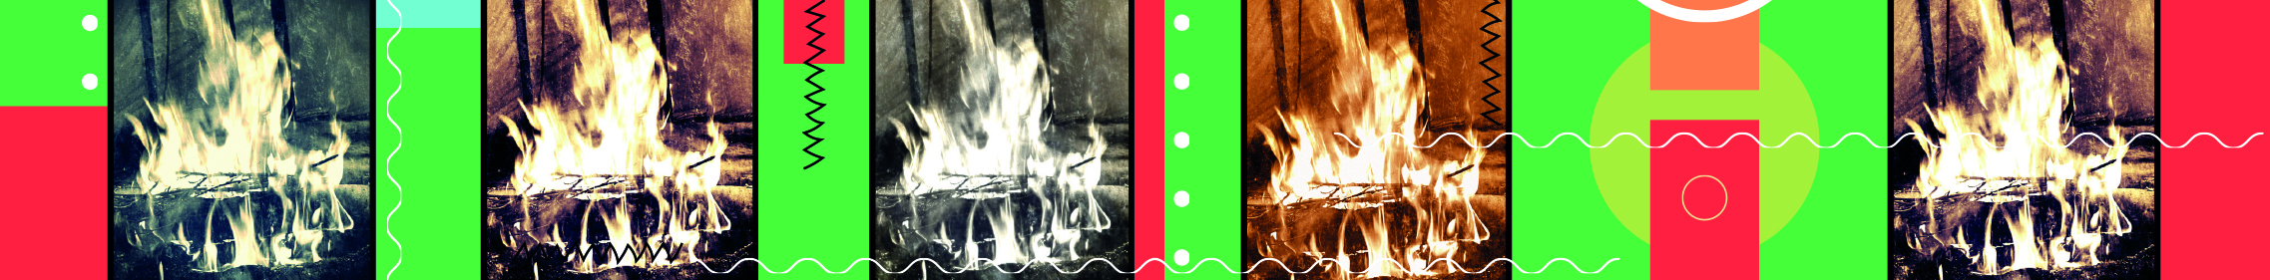
Inledning
Digital
handbok för nedladdning
Presentationen ger stöd och inspiration. Forma arbetet utifrån era behov, mål och förutsättningar.
Notes:
Presentationen ger stöd och inspiration kring handbokens metoder.
Det är tillsammans vi skapar ett mer jämställt samiskt samhälle.
Beroende på hur er verksamhet ser ut och hur långt ni har kommit i jämställdhetsarbetet så kan olika delar av handboken och de metoder som presenteras här vara mer eller mindre relevanta för er. Det kan dessutom vara bra om er verksamhet fattar beslut, mål och riktlinjer med stöd från handboken för att skapa en tydlig riktning och förankring i arbetet.
QR-kod till handboken finns i presentationen.

Slide 3

Tillsammans skapar vi jämställdhet
Allt vi gör
Jämställdhet skapas där beslut fattas, där resurser fördelas och normer uppstår.
Jämställdhet handlar om:
Alla individer, oavsett kön, ska ha samma makt och inflytande att forma sitt liv och samhälle.
Det är en grundläggande mänsklig rättighet, där alla har lika tillgång till möjligheter, rättigheter och ansvar inom alla områden av livet.
Notes:
Presentationen börjar med en kort bakgrund till begreppet jämställdhet.
Jämställdhet handlar om att alla individer, oavsett kön, ska ha samma makt och inflytande att forma samhället och sina egna liv. Det gäller i arbetslivet, i hemmet, i politiken, ja i hela samhället.
Jämställdhet är inte något som sker vid sidan av, utan en del av allt vi gör. Den skapas där beslut fattas, resurser fördelas och normer formas. Därför behöver ett jämställdhetsperspektiv finnas med i det dagliga arbetet, i varje möte och planering.
Det är en grundläggande mänsklig rättighet där alla ska ha lika tillgång till möjligheter, rättigheter och ansvar.
Det är lätt att blanda ihop jämställdhet med jämlikhet. Jämlikhet är ett vidare begrepp och handlar om att alla människor har samma värde, rättigheter och möjligheter, oavsett ålder, kön, funktionshinder, sexuell läggning, etnicitet, religion eller socioekonomisk status. Utan jämställdhet kan vi inte nå ett jämlikt samhälle.

Slide 4
METODER
Välj en eller flera metoder.
Dålle-bealesne Vid elden
Övergripande metod för att skapa tryggare rum
och kan användas under samtliga övningar för
att skapa en trygg atmosfär.
Normide tsööpkedh Bryt normer
Metod för att synliggöra och utmana normer.
Heerredidie diblemevuekide
Bryt härskartekniker
Metod för att upptäcka och bemöta
härskartekniker.
Geajnoekroesse Vägkorsningen
Metod för att samtala kring samisk
jämställdhet.
Raajtere Trappan
Metod för stegvis jämställdhetsanalys.
Soptsestidie vædtsoesvoeten bïjre
Bryt tystnaden om våld
Metod för att identifiera och förebygga våldsutsatthet.
Notes:
Presentationen är uppbyggd kring handbokens struktur och innehåller följande delar:
Del 1: Dålle-bealesne (Vid elden) – Metod för att skapa tryggare rum
Del 2: Normide tsööpkedh (Bryt normer) – Att synliggöra och utmana normer
Del 3: Geajnoekroesse (Vägkorsningen) – Samisk jämställdhet och intersektionalitet
Del 4: Heerredidie diblemevuekide ( Bryt härskartekniker) – Upptäcka och bemöta härskartekniker
Del 5: Raajtere (Trappan) – Stegvis jämställdhetsanalys
Del 6: Soptsestidie vædtsoesvoeten bïjre (bryt tystnaden om våld) – Att identifiera och förebygga våld
Metoderna är klickbara. Så tryck på den metoden ni vill arbeta med.

Slide 5
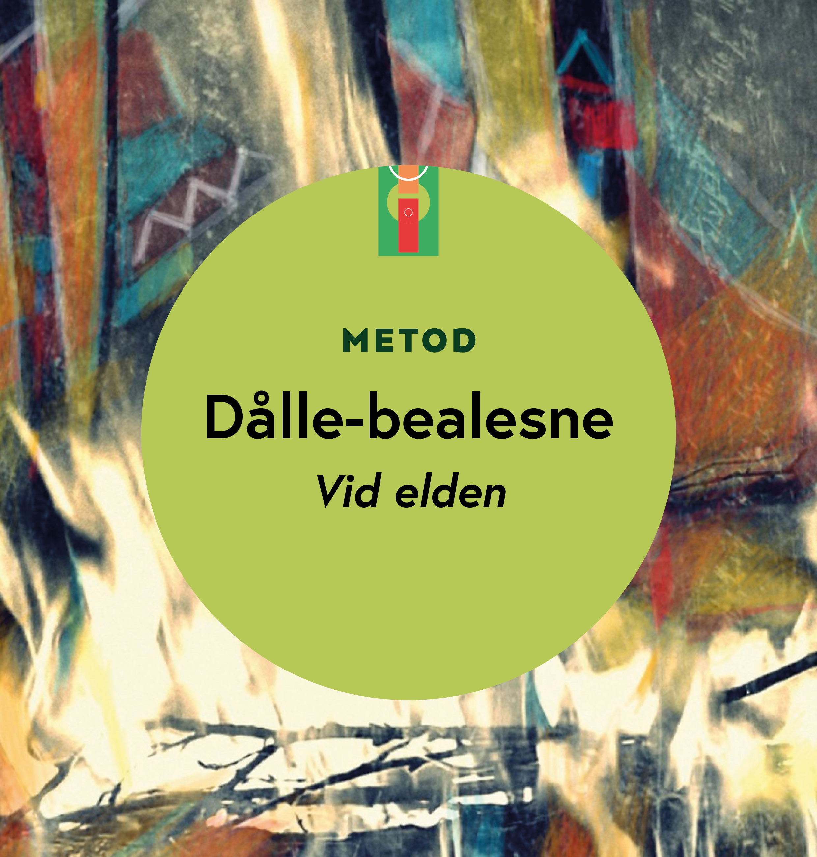
Dålle-bealesne Vid elden
Metod för att skapa tryggare rum
INNEHÅLL
Grunder för tryggare rum
Sociala och fysiska förutsättningar
Så skapar ni gemensamma riktlinjer
Förslag på trygghetsskapande
Frågor för reflektion och samtal
Notes:
Metod för att skapa tryggare rum.

Slide 6
Dålle-bealesne
Dålle-bealesne Vid elden
Del 1/5
Elden symboliserar gemenskap och jämlikhet.
Den cirkulära formen återskapar en inkluderande atmosfär fri från diskriminering (rasism, sexism, homofobi osv).
Tryggare samiska rum - tryggare är en process.
TILLBAKA TILL METODER
Notes:
Övergripande metod som kan användas under de praktiska gruppövningarna för att skapa samiska tryggare rum.
Ett samiskt tryggt rum kan symboliseras av dålle-bealesne som betyder vid elden.
Att vara tillsammans vid elden förmedlar både gemenskap och samhörighet, och återskapar en atmosfär av jämlikhet och inkludering genom den cirkulära formen. Genom att benämna det som tryggare poängteras att trygghet är en process som är aktiv och ständigt behöver arbetas med i en grupp. Det betyder att det är fritt från olika former av förtryck, som till exempel rasism, sexism och homofobi. Genom att aktivt arbeta för att bekämpa dessa former av diskriminering skapas en atmosfär där alla känner sig trygga att vara sig själva och uttrycka sina åsikter och känslor utan rädsla för fördömande eller diskriminering.

Slide 7
Den fysiska och sociala miljön
Dålle-bealesne Vid elden
Del 2/5
EXEMPEL
För vissa kan en plats i naturen kännas tryggare än ett rum i en föreningslokal, medan det för andra kan
vara tvärtom.
Trygghet handlar både om hur vi beter oss mot varandra och var vi befinner oss.
Individuellt – alla känner sig trygga i olika miljöer.
Lyssna in gruppen och anpassa platsen.
TILLBAKA TILL METODER
Notes:
Att arbeta utifrån dålle-bealesne handlar inte bara om sociala faktorer kring hur ni beter er mot varandra utan innefattar även fysiska faktorer som till exempel i vilken miljö ni rent fysiskt befinner er i. I denna process behöver ni även ha med er att trygghet är något individuellt.

Slide 8
Skapa gemensamma riktlinjer
Dålle-bealesne Vid elden
Del 3/5
EXEMPEL
"Alla får tala till punkt" istället för "Vi avbryter inte."
Mötesstruktur och samtalskultur:
Riktlinjerna bör sträcka sig bortom enbart mötesstrukturen och även ta upp viktiga frågeställningar som:
"Vad betyder en god feedbackkultur
för oss?"
Fokusera på det positiva:
När vi skapar gemensamma riktlinjer, formulera gärna vad vi vill ha snarare än vad vi inte vill ha.
TILLBAKA TILL METODER
Notes:
Ett konkret sätt att arbeta enligt denna metod där alla kan dela sina tankar, åsikter och idéer utan rädsla för fördömande eller kritik är att säkerställa att alla har samma förutsättningar om det som ska diskuteras.
För att främja en atmosfär av respekt och öppenhet kan det vara av vikt att skapa en gemensam överenskommelse om riktlinjer.
Fokusera på mötesstruktur och samtalsklimat samt formulera positiva riktlinjer. Det vill säga vad ni vill uppnå, inte bara vad som ska undvikas.
Till exempel: Alla får tala till punkt, i stället för: Vi avbryter inte varandra.

Slide 9
Förslag på riktlinjer/kommunikationsstilar
Dålle-bealesne Vid elden
Del 4/5
Behövs kanske?
Presentationsrunda
Kommunikationsriktlinjer
En tydlig mötesstruktur
Möteslängd
Annan utformning av mötesrummet
Kommunikationsriktlinjer:
Alla får tala till punkt
Alla ska få möjlighet att uttrycka sin mening/uppfattning/aspekt/infallsvinkel utan att dömas
Vi ska uppmuntra varandras idéer
Alla ska respektera varandra
TILLBAKA TILL METODER
Notes:
Presentationen ger förslag på former för riktlinjer.
Finns det flera förslag i gruppen? Reflektera tillsammans.

Slide 10
Diskutera och bidra – Hur kan vi skapa trygghet och delaktighet
Dålle-bealesne Vid elden
Del 5/5
Bidra:
Dela gärna era tankar – i chatten eller på en post-it.
Diskutera: Vad gör vi om…
Det finns motsättningar mellan olika förslag? Hur hanterar vi dem? Vad blir mötesledarens roll?
Vilka åtgärder ska genomföras om vi märker att riktlinjerna inte fungerar och/eller efterföljs?
Vad gör att du känner
dig trygg i en grupp?
Vilka beteenden och rutiner bidrar till din trygghet?
Hur kan gruppen stötta varandra för att alla ska känna sig välkomna?
Vilken roll spelar mötesmiljön för din trygghet?
TILLBAKA TILL METODER
Notes:
Fundera gemensamt över hur ni vill hantera situationer där det kan uppstå motsättningar, missförstånd eller osäkerhet.
Fundera också över vad som får dig att känna dig trygg och inkluderad i en grupp.
Ett tips är att skriva ner era gemensamma riktlinjer och tankar, och låt dem vara synliga under samtalets gång, som en påminnelse om respekt, trygghet och samarbete.

Slide 11

Normide tsööpkedh Bryt normer
Metod för att synliggöra
och utmana normer.
INNEHÅLL
Vad normer är och varför normkritik behövs
Så formas våra normer
Övning – "Vem är jag bland normerna?”
Tips – För ett normmedvetet
arbetssätt
Notes:
Metod för att synliggöra och utmana normer.

Slide 12
Vad är normer?
Normide tsööpkedh Bryt normer
Del 1/6
Normer = osynliga regler som formar hur vi förväntas
tänka, vara och agera.
De styr vad som anses "normalt" i en viss grupp, miljö eller kultur.
Normer är föränderliga - märks oftast först när någon
bryter mot dem.
Skapar tillhörighet och begränsar handlingsutrymme.
TILLBAKA TILL METODER
Notes:
Metoden inleds med en kort bakgrund till begreppet normer.
Normer är föreställningar, idéer och osynliga regler som formar oss, våra relationer till andra människor och hela samhället. De kan beskrivas som att de utgör gränserna för hur vi förväntas och får vara. Normer hjälper oss att sortera i samhället och kan på så sätt även begränsa vårt handlingsutrymme. Eftersom normer skapas och omförhandlas i mötet mellan människor är de också föränderliga och ser olika ut beroende på tid och plats. Så länge ingen bryter mot normerna brukar de vara osynliga, det vill säga inget man vanligtvis tänker på.

Slide 13
Vad är normkritik?
Normide tsööpkedh Bryt normer
Del 2/6
Normkritik =
ett verktyg för att förstå varför ojämlikhet uppstår och hjälper oss skapa mer jämlika och inkluderande sammanhang.
Det handlar kortfattat om att:
Upptäcka osynliga normer.
Reflektions-frågor:
Vem gynnas av normerna?
Vem osynliggörs av normerna?
TILLBAKA TILL METODER
Notes:
Metoden fortsätter med en kort bakgrund till begreppet normkritik.
Normkritik är sättet att komma åt grunden till varför ojämställdhet uppstår. Det handlar om att upptäcka normer genom att ställa kritiska frågor, undersöka vilka som inkluderas och exkluderas i beslut och vilka som gynnas eller missgynnas av de rådande normerna. Målet med normkritik är att förstå och identifiera de mekanismer som leder till diskriminering samt att öka medvetenheten kring ens egna förutfattade meningar och föreställningar

Slide 14
Så formas våra normer
Normide tsööpkedh Bryt normer
Del 3/6
Normer och aerpiemaahtoe är nära sammankopplade.
Aerpiemaahtoe = traditionell samisk kunskap,
överförd genom generationer.
Formar samiska normer, attityder, ideal och värderingar.
Vi tillhör flera grupper med olika normer såsom familj- generations
och geografisk tillhörighet.
Vi kan ha flera kulturella normer samtidigt, såsom samiska och svenska.
TILLBAKA TILL METODER
Notes:
Vi formas av varandra. När vi pratar om normer är kultur och aerpiemaahtoe ofta centralt.
Aerpiemaahtoe är traditionell samisk kunskap, överförd genom generationer. Den omfattar värderingar, metoder och en holistisk förståelse för relationen mellan människor och naturen. Dessa aspekter påverkar hur vi tänker, vad vi värderar och hur vi lever över tid. Våra värderingar, beteenden och självuppfattningar formas därmed utifrån de kulturer vi tillhör och de normer som finns där.
Den samiska kulturen är inte enhetlig och påverkas av olika faktorer till exempel att det finns kulturella skillnader i olika geografiska områden och inom olika grupper. Samtidigt finns det kulturella normer som formar gemensamma tankesätt, värderingar och attityder. För att uppnå jämställdhet behöver vi vara medvetna om kulturella drag som formar vårt tänkande och beteende eftersom det påverkar våra olika livsvillkor.
Det kan inkludera:
• Attityder
• Normer
• Värderingar
• Ideal

Slide 15
EXEMPEL
Könsnormer
Normide tsööpkedh Bryt normer
Del 4/6
Den samiska mannen förväntas bland annat ofta vara självständig, uthållig, klara sig själv och inte prata om känslor. Den samiska kvinnan förväntas bland annat ofta vara stark, värna om familj och släkt, var ihärdig och inte klaga.
TILLBAKA TILL METODER
Notes:
Det samiska nationella kunskapscentret för psykisk hälsovård och missbruk, även förkortat SANKS , beskriver hur samiska könsnormer präglar oss och de förväntningar de skapar på oss själva. Den samiska mannen förväntas bland annat ofta vara självständig, uthållig, klara sig själv och inte prata om känslor. Den samiska kvinnan förväntas bland annat ofta vara stark, värna om familj och släkt, var ihärdig och inte klaga.
Att tänka på: Även om könsnormer finns i det samiska samhället finns det alltid några som bryter mot dem. Samiska män som behöver hjälp eller som vill prata om känslor. Samiska kvinnor som vill ha ett annat liv än det familjebaserade och som på olika sätt visar sig sårbara.
Minoritetsstress: Att bryta mot normer kan få negativa effekter för hälsan, det kallas minoritetsstress, vilket innebär att personer som tillhör en minoritet upplever ständig press och stress i vardagen.
Läs mer på www.esanks.no under modul 5: samisk kulturkompetanse og forståelse
Läs mer om minoritetstress och förslag på framgångsfaktorer på Forum för levande historias webbsida

Slide 16

Vem är jag bland normerna?
Normide tsööpkedh Bryt normer
Del 5/6
REFLEKTIONSÖVNING
Ställ dig frågorna
EXEMPEL
Jag kan prata flytande samiska och
det ger mig fördelar i mina relationer inom samiska gemenskapen eftersom det öppnar upp fler möjligheter att delta aktivt i gemensamma kulturella och traditionella aktiviteter.
Vilka normer är jag en del av?
Vilka fördelar får jag som en del av normen?
TILLBAKA TILL METODER
Notes:
Reflektionsövning: Vem är jag bland normerna?
Om du tillhör normen kan det vara svårt att förstå hur andra kan begränsas av den. För att träna kan det därför vara viktigt att vända på perspektiven och se vem du är bland normerna och vilka fördelar det kan ge.
Ta dig tid att ”se dig själv” i olika delar av ditt liv, såsom i det samiska samhället i stort, på arbetet, fritid, i familj och andra sociala relationer.
Ställd dig frågorna:
Vilka normer är jag en del av?
Vilka fördelar får jag som en del av normen?
Skriv ner några normer du tillhör: Jag är en del av …och det ger mig fördelar i…

Slide 17
Att arbeta normmedvetet
Normide tsööpkedh Bryt normer
Del 6/6
TIPS
Börja med dig själv
Reflektera regelbundet över dina egna normer och föreställningar.
Lyssna aktivt
Var öppen för andras erfarenheter – även de som bryter mot dina invanda normer.
Synliggör normer
Sätt ord på de normer du ser i vardagen och i arbetet.
Utmana vänligt
Fråga varför vissa saker tas för givna och föreslå alternativ.
Skapa tryggare rum
Uppmuntra olikheter och säkra att olika röster får höras.
Var långsiktig
Normförändring tar tid – små steg är också viktiga framsteg.
TILLBAKA TILL METODER
Notes:
Presentationen ger tips på hur ni kan arbeta normmedvetet.
Finns det flera förslag i gruppen? Reflektera tillsammans.

Slide 18
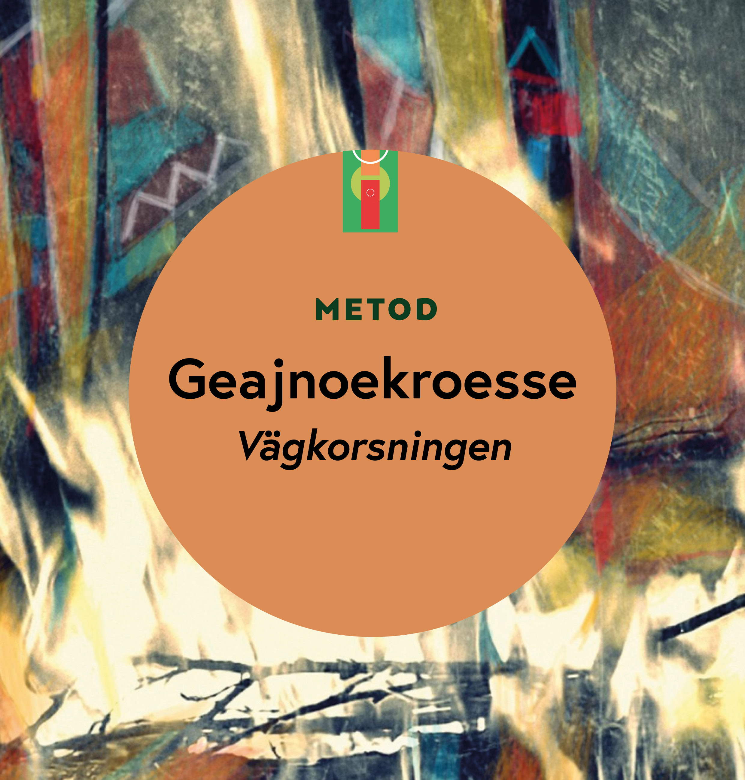
Geajnoekroesse Vägkorsningen
Metod för att samtala kring samisk jämställdhet.
INNEHÅLL
Vad är samisk jämställdhet?
Tänk dig en vägkorsning
Om intersektionalitet
Övning - samtala om samisk jämställdhet
Ett gott exempel
Notes:
Metod för att samtala kring samisk jämställdhet.

Slide 19
Vad är samisk jämställdhet?
Geajnoekroesse Vägkorsningen
Del 1/6
Vi är alla formade av flera saker samtidigt till exempel:
Tillhörig-het
Ålder
Yrke
Kön
Funktions-
förmåga
Etnicitet
Språk
Plats
Sexualitet
TILLBAKA TILL METODER
Notes:
Utifrån Sametingets kartläggning av jämställdheten i det samiska samhället har det framförts behov av att diskutera samisk jämställdhet. Här kommer du och din verksamhet få förslag på en metod som kan användas under samtalet kring samisk jämställhet.
I det samiska samhället finns en mängd olika samiska identiteter och erfarenheter som samverkar och förstärker varandra.
När du arbetar med samisk jämställdhet är det därför viktigt att uppmärksamma flera olika maktordningar som kan bidra till ojämställdhet.
Exempel på faktorer att ta hänsyn till:
• kvinnor, män eller icke-binära (de som varken identifierar sig som kvinna eller man)
• ålder
• sexuell läggning
• etnicitet
• funktionsförmåga
• språkkunskaper
• familje- och områdestillhörighet
• socioekonomisk status
• religion/religiös tillhörighet

Slide 20
Tänk dig en vägkorsning
Geajnoekroesse Vägkorsningen
Del 2/6
Det kan handla om sociala kategorier från diskrimineringslagen eller andra kopplade till vad du arbetar med eller vart du bor, samt djupare strukturer som kolonialism.
Föreställ dig en vägkorsning där olika delar av dig själv såsom till exempel kön, ålder, etnicitet, yrke möts och påverkar din upplevelse. Det kan beskrivas som intersektionalitet.
Intersektionalitet handlar om hur olika maktordningar samverkar med varandra.
TILLBAKA TILL METODER
Notes:
Utifrån de olika samiska identiteterna och erfarenheterna kan du nu föreställa dig en vägkorsning, där varje väg representerar en del av dig själv (tex. Kön, ålder, yrke etc.) Du står i mitten, där vägarna möts, och påverkas av alla dessa korsande vägar samtidigt.
Det kan handla om sociala kategorier som finns i diskrimineringsgrunderna i lagen, eller andra kategorier som hänger ihop med vad du arbetar med eller var du bor. Men det kan också påverkas av mer djupgående, strukturella faktorer, som till exempel kolonialism.
Detta kan även beskrivas som intersektionalitet och handlar om att upptäcka hur olika maktförhållanden påverkar varandra.
Läs mer om begreppet intersektionalitet på jämställdhetsmyndighetens webbsida.

Slide 21
Så kan intersektionalitet se ut
Geajnoekroesse Vägkorsningen
Del 3/6
EXEMPEL
De samiska rättighetskämparna
Elsa Laula Renberg och
Karin Stenberg lyfte redan i början av 1900-talet samspelet kring rasism och kolonialism
i relation till samiska orättvisor.
TILLBAKA TILL METODER
Notes:
Exempel på intersektionalitet utifrån ett samisk perspektiv.
Bakgrund: Begreppet intersektionalitet skapades av den svarta kvinnorörelsen där man såg hur svarta kvinnors erfarenheter av förtryck ofta osynliggjordes både i den antirasistiska rörelsen och i den feministiska rörelsen. På samma sätt har den samiska feministiska kampen uppstått i vägkorsningen mellan kampen för samiska rättigheter i stort och kampen för kvinnors rättigheter.

Slide 22
Några faktorer att tänka på:
Geajnoekroesse Vägkorsningen
Del 4/6
EXEMPEL
En enskild man är inte alltid mer överordnad än en enskild kvinna. Makt beror på fler saker än bara kön.
Alla ska ha samma makt att forma sina liv.
Samhället är inte lika för alla – flera faktorer
påverkar våra livsvillkor.
Ta hänsyn till variationerna inom det samiska samhället.
Alla identifierar sig inte bara som kvinna eller man
– det finns fler sätt att uttrycka kön.
TILLBAKA TILL METODER
Notes:
I det övergripande samiska jämställdhetsarbetet handlar det om att människor ska ha samma makt att forma sina egna liv. Men det samiska samhället är inte homogent utan det finns en mängd faktorer som påverkar livsvillkoren vi har. Alla identifierar sig heller inte som kvinna eller man, flicka eller pojke utan det finns en mängd olika sätt att göra kön. Men vi blir dock alla, oavsett könsidentitet, påverkade av samhällets normer och av hur kategorierna kvinnor och män förväntas vara och värderas. Därför bör utgångspunkter i jämställdhetsarbetet vara: ”Alltid kön, men inte bara kön”.
Vi påverkas därmed olika beroende på olika sammanhang och vilka relationer som finns i gruppen. I det samiska jämställdhetsarbetet behöver vi därmed ta hänsyn till variationerna inom det samiska samhället och vilka villkor vi möter. På så sätt blir det enklare att se de maktstrukturer som finns både inom den egna gruppen och i samhället i stort.
Till exempel: kan vi förstå att varje enskild man inte alltid är överordnad varje enskild kvinna.

Slide 23
Samtala om samisk jämställdhet
Geajnoekroesse Vägkorsningen
Del 5/6
ÖVNING
Steg 1:
Börja med att synliggöra era olika sidor som gör er unika.
Steg 2:
Reflektera över era olika privilegier och positioner.
Steg 3:
Förbättringsförslag utifrån identifierade ojämlikheter i makt, möjligheter och inflytande.
TILLBAKA TILL METODER
Notes:
Upptäck samspelet mellan olika maktordningar genom en samtalsövning.
Utgå från din egen verksamhet, styrelse, förening eller grupp:
Steg 1: Börja med att synliggöra era olika sidor som gör er unika. Det kan handla om att uppmärksamma allt från faktorer som kön, ålder, erfarenheter, vad du jobbar med (inom samiska näringar eller i annan sysselsättning), var du bor (i Saepmie eller utanför, stad eller by), familje- och områdestillhörighet, vilket språk du pratar samt andra faktorer som kan påverka makt och inflytandet i er verksamhet.
Steg 2: Reflektera över era olika privilegier och positioner. Hur kan era olika förutsättningar påverka möjligheterna och upplevelserna i gruppen? Vem har mest makt och inflytande i verksamheten? Hur påverkar detta möjligheterna att påverka i beslutsfattandet?
Steg 3: Förbättringsförslag utifrån identifierade ojämlikheter i makt, möjligheter och inflytande. Vad kan ni göra för att bidra till en jämnare fördelning av makt och inflytande i er verksamhet? Det kan inkludera att forma andra arbetssätt till exempel riktade insatser eller särskilda utbildningsmöjligheter för att öka intresset, kunskapen eller tillgängligheten inom specifika områden.

Slide 24
Ett gott exempel
Geajnoekroesse Vägkorsningen
Del 6/6
Skapa plats för fler röster.
Titta på
era egna strukturer.
TIPS
Att tänka på!
Sametingets ungdomsråd –ger unga samer en tydlig plats i beslutsfattandet
och stärker ungas inflytande.
Det är inte begreppen som är viktigast – utan att vi lyssnar, synliggör och förändrar.
Prata
tillsammans.
TILLBAKA TILL METODER
Notes:
Presentationen ger tips och exempel på hur ni kan arbeta vidare.
Ett gott exempel: Sametingets ungdomsråd är ett konkret exempel på hur riktade insatser för olika åldersgrupper kan skapa en känsla av tillhörighet och främja en jämnare fördelning av makt och inflytande. Genom ungdomsrådet får unga samer stärkt inflytande i politiska frågor och genom detta kan de få mer makt att forma sina liv och påverka det samiska samhället i stort.

Slide 25
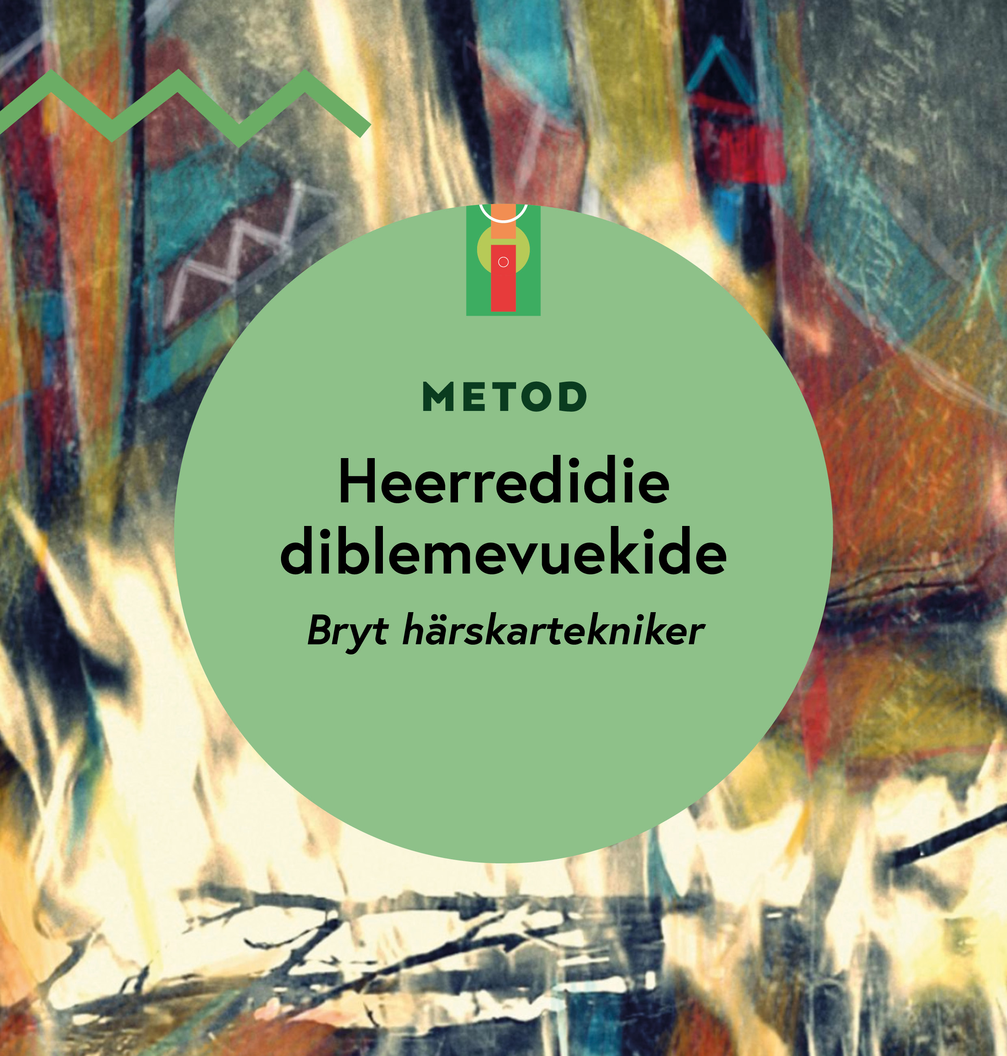
Heerredidie diblemevuekide Bryt härskartekniker
Metod för att upptäcka och bemöta härskartekniker.
INNEHÅLL
Vad är härskartekniker?
Strategier för att bemöta härskartekniker
Exempel på vanliga härskartekniker
Reflektionsövning
Notes:
Metod för att upptäcka och bemöta härskartekniker.

Slide 26
Vad är härskartekniker?
Heerredidie diblemevuekide Bryt härskartekniker
Del 1/8
Några vanliga härskartekniker
Osynliggörande Du ignoreras oavsett vad du säger eller gör.
Förlöjligande
Du blir
hånad eller nedvärderad.
Strategier för att behålla makt,
ofta omedvetna.
Kan skada andra även om det
inte är avsikten.
Medvetenhet = nyckel till att bemöta dem.
Ansvar: både individens och gruppens.
Påförande
av skuld och skam
Du får skulden, fast det inte är ditt ansvar
Dubbel-bestraffning Vad du än gör blir det fel
TILLBAKA TILL METODER
Notes:
Härskartekniker kallas de strategier som används av individer eller grupper för att bibehålla eller stärka sin maktposition. Detta sker både medvetet och omedvetet och därför är det viktigt att komma ihåg att de allra flesta människor inte använder härskartekniker med avsikten att skada andra. Genom att bli medveten om dessa tekniker kan vi lättare identifiera och bemöta dem med så kallade motstrategier så att samtalsklimatet bli mer respektfullt
Tänk på: Det kan vara jobbigt eller sårande att bli konfronterad med att använda härskartekniker. Men se det som en förtroendeförklaring där den andra personen litar på att du kan ändra ditt beteende som med största sannolikhet inte var avsett, men som ändå hade en negativ effekt på dem.
Här är några vanliga härskartekniker:
• Osynliggörande: Att ignorera vad du säger eller gör. Till exempel när någon hela tiden avbryter dig, eller inte visar någon som helst reaktion på det du sagt.
• Förlöjligande: Att få dig att känna dig löjlig eller betydelselös. Till exempel genom att ge nedlåtande kommentarer eller att rulla med ögonen
• Dubbelbestraffning: Att kritisera dig oavsett vad du gör, vilket skapar en känsla av att du alltid gör fel. Till exempel att du får höra att du ska ta för dig mer men när du väl gör det så betraktas du som krävande.
• Påförande av skuld och skam: Att få dig att känna skam eller skuld för något, även om det inte är ditt fel. Till exempel att du inte informerats om ett möte eller en sammankomst, men sen får du höra att du själv borde tagit reda på när det var.

Slide 27
Så kan vi bemöta härskartekniker
Heerredidie diblemevuekide Bryt härskartekniker
Del 2/8
Motstrategier
Sätt ord på det:
"Jag märker att jag inte blir lyssnad på.”
Ställ frågor:
"Vad menar du med det där skämtet?"
Sök stöd:
Du behöver inte hantera det ensam.
Bekräftartekniker
Lyft andras röster:
"Jag vill höra klart vad hon sa."
Bekräfta och synliggör:
"Bra att du tog upp det."
Dela perspektiv:
Dela kunskap och skapa
gemensamma riktlinjer.
TILLBAKA TILL METODER
Notes:
När du vet hur härskartekniker yttrar sig är det enklare att lära sig hantera dem. Här kommer förslag på hur du kan motverka dessa härskartekniker.
1. Bemöt genom att synliggöra och påtala vad som sker. Använd så kallade motstrategier.
2. Föregå med gott exempel för att förändra ett socialt klimat. Använd så kallade bekräftartekniker

Slide 28
Exempel
Heerredidie diblemevuekide Bryt härskartekniker
Del 3/8
Härskarteknik
Motstrategi
Bekräftarteknik
Osynliggörande
Denna teknik går ut på att visa att du är betydelselös i sammanhanget, det vill säga att det du gör och säger inte är viktigt.
Till exempel:
Om någon avbryter dig, eller inte visar någon reaktion på det du sagt. Det kan också uttrycka sig genom att en person anmärker på hur du sagt något, men inte på vad du sagt.
Ta plats
Säg till direkt och markera att du inte accepterar beteendet. Upprepa vad du sett eller hört och ställ sedan frågor istället för direkta anklagelser.
”Jag känner mig inte lyssnad till...”
”Jag märker att du kommenterar på hur jag säger saker men inte lyssnar på vad jag säger…”
Synliggörande
Bidra med en motsatt kultur än den som du blir bemött med. Synliggör andra!
Förslag:
Genom att lyssna på andra,
ge gensvar och konstruktiv kritik så bekräftar du andra. Detta ger också respekt tillbaka vilket innebär att
du även synliggör dig själv.
TILLBAKA TILL METODER
Notes:
Här kommer ett tydligt exempel på härskarteknik, tillsammans med motstrategi (hur du själv kan bemöta det) och bekräftarteknik (hur du kan stötta någon annan som utsätts)

Slide 29
Exempel 2
Heerredidie diblemevuekide Bryt härskartekniker
Del 4/8
Härskarteknik
Motstrategi
Bekräftarteknik
Förlöjligande
Att få dig att känna dig löjlig eller betydelselös genom nedlåtande kommentarer.
Till exempel:
Uttryck som ”lilla gumman” eller motsvarande klappar på huvudet kan göra att du upplever dig mindre värd.
Ifrågasättande
Fall inte in i rollen du tilldelats, utan agera utifrån en definition av dig själv som en som tar plats.
Förslag:
Ifrågasätt beteendet.
”Jag tycker inte om när du skämtar på min bekostnad…”
”Jag tycker det är farligt med sådana skämt, eftersom folk kan tycka att de är obehagliga. Det kan vara bra att tänka på nästa gång.”
Respekterande
Bemöt seriöst och respektfullt och stötta den andra.
Förslag:
Föregå med gott exempel. Uppmuntra alla att alltid våga ställa frågor. Du kan understryka: ”det finns inga dumma frågor”.
Ta andras förslag och idéer
på allvar.
TILLBAKA TILL METODER
Notes:
Här kommer ett tydligt exempel på härskarteknik, tillsammans med motstrategi (hur du själv kan bemöta det) och bekräftarteknik (hur du kan stötta någon annan som utsätts)

Slide 30
Exempel 3
Heerredidie diblemevuekide Bryt härskartekniker
Del 5/8
Härskarteknik
Motstrategi
Bekräftarteknik
Undanhållande
Att hindra dig från att agera genom att inte ge dig tillräcklig information eller att inte få den i tid. Det skapar ett utanförskap.
Till exempel:
Genom att inte berätta vad ett möte ska handla om. Eller att efter jobbet ”göra upp”. Det som sedan sker på mötet är att snabbt ”klubba igenom” beslutet.
Korten på bordet
Påpeka och ifrågasätt om det sker snabba beslut över ditt huvud (där din medverkan krävs).
Förslag:
Pratar ”alla andra” om något som om det vore självklart? Påpeka att du inte har fått informationen:
”Vad bra att ni diskuterat detta, nu kan ni informera mig så kan vi bestämma tillsammans sedan”
Informera
Var noga med att informera och inkludera alla berörda i beslutsprocesser du hanterar över.
Förslag:
Inkludera alla!
Har du av ren entusiasm diskuterat ett projekt, utanför arbetstid, och kommit fram till slutsatser? Var noga med att återge diskussionen och vägen fram till era slutsatser.
TILLBAKA TILL METODER
Notes:
Här kommer ett tydligt exempel på härskarteknik, tillsammans med motstrategi (hur du själv kan bemöta det) och bekräftarteknik (hur du kan stötta någon annan som utsätts)

Slide 31
Exempel 4
Heerredidie diblemevuekide Bryt härskartekniker
Del 6/8
Härskarteknik
Motstrategi
Bekräftarteknik
Dubbelbestraffning
Att du blir kritiserad oavsett vad du gör, vilket skapar en känsla av att du alltid gör fel.
Till exempel:
Du får höra att du ska ta för dig mer men när du väl gör det så betraktas du som krävande.
Eller... att du har ett kontrollbehov när du är noggrann med detaljerna.
Men om du inte är noggrann får du höra att du är slapp eller slarvig.
Bryta mönster
Genom att förstå dig själv och dina egna prioriteringar kan du lättare bemöta dessa situationer.
Förslag:
Medvetandegör för den andra personen om vad som sker
”När du ber mig att vara noggrann och sedan klagar på att jag har för stort kontrollbehov upplever jag att det inte spelar någon roll vad jag gör. Jag skulle önska att…”
Dubbel belöning
Utgå ifrån att alla gör sitt bästa utifrån sina egna förutsättningar.
Förslag:
Med hjälp av att tänka att ”Alla gör sitt bästa” och agera därefter belönas ansträngningar och goda intentioner. Då skapas en stödjande miljö där andra känner sig uppmuntrade att fortsätta sträva efter sitt bästa.
TILLBAKA TILL METODER
Notes:
Här kommer ett tydligt exempel på härskarteknik, tillsammans med motstrategi (hur du själv kan bemöta det) och bekräftarteknik (hur du kan stötta någon annan som utsätts)

Slide 32
Exempel 5
Heerredidie diblemevuekide Bryt härskartekniker
Del 7/8
Härskarteknik
Motstrategi
Bekräftarteknik
Skuld och skam
Skapas genom att få dig att känna skam eller skuld för något, även om det inte är ditt fel.
Exempelvis:
Vanligt i vardagssituationer. Det kan röra sig om att du inte informerats om ett möte eller sammankomst, men sen får du höra att du själv borde tagit reda på när det var.
Intellektualisera
Medvetandegör dina känslor och sätt ord på de.
Förslag:
Lyft blicken och intellektualisera de situationer du upplever dessa känslor. Hitta mönster och fråga dig själv:
Hur upplever andra situationen?
Varför kände du skuld här?
Ligger felet egentligen i omständigheterna runt omkring?
Bekräfta dig själv och andra
Ge bekräftelse, uppbackning och stöd.
Förslag:
Istället för att kommentera att någon gör för lite, uppmärksammar du det positiva som personen bidrar med.
Definierar nya och positiva normer.
TILLBAKA TILL METODER
Notes:
Här kommer ett tydligt exempel på härskarteknik, tillsammans med motstrategi (hur du själv kan bemöta det) och bekräftarteknik (hur du kan stötta någon annan som utsätts)

Slide 33
Reflektionsfrågor
Heerredidie diblemevuekide Bryt härskartekniker
Del 8/8
DISKUSSION
Öka medvetenheten.
Stötta varandra – skapa tryggare rum.
Sätt gränser och ord på de som sker.
Skapa en kultur där allas röster räknas lika mycket.
Har du upplevt eller sett härskartekniker i din vardag eller på jobbet?
Vilka situationer är vanligast?
Hur kändes det?
Hur reagerade du?
TILLBAKA TILL METODER
Notes:
Presentationen ger förslag på reflektionsfrågor som ni kan tänka kring själv eller i gruppen.

Slide 34
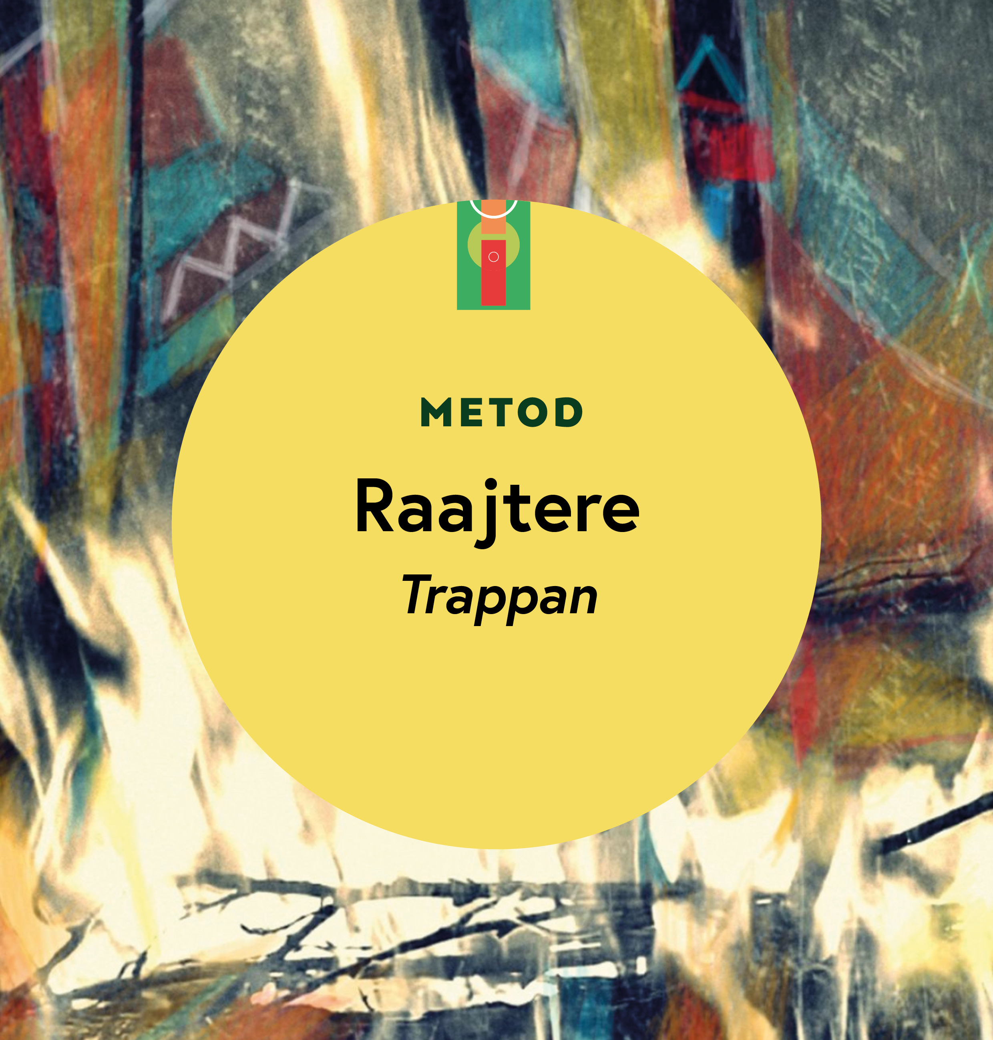
Raajtere Trappan
Metod för stegvis jämställdhetsanalys.
INNEHÅLL
Vad är jämställdhetsanalys?
Så gör du en jämställdhetsanalys
Exempel på jämställdhetsmål, handlingsplan och uppföljning
Tips – För ett lyckat jämställdhetsanalysarbete
Notes:
Metod för stegvis jämställdhetsanalys.

Slide 35
Vad är jämställdhetsanalyser?
Raajtere Trappan
Del 1/6
Ett verktyg för att undersöka hur makt, resurser och möjligheter fördelas mellan olika sociala grupper- till exempel kön, etnicitet, ålder eller sexualitet.
Förändring sker med tydliga mål och genom att synliggöra nuläget.
Gör dolda ojämlikheter synliga.
TILLBAKA TILL METODER
Notes:
Jämställdhet handlar om makt.
Ett verktyg för att undersöka hur makt, resurser och möjligheter fördelas mellan olika sociala grupper – till exempel kön, etnicitet, ålder eller sexualitet – är att gör jämställdhetsanalyser i er verksamhet.
I en organisation kan vissa personer eller grupper få mer utrymme, fler resurser eller tolkningsföreträde.
För att förändra detta behövs tydliga jämställdhetsmål som kopplas till verksamhetens vardag.
Men först måste vi höja kunskapen om ämnet och synliggöra nuläget.

Slide 36
Så gör man en jämställdhetsanalys
Raajtere Trappan
Del 2/6
Processen kan förenklat beskrivas så här:
Kompetens – få jämställdhetskunskap
Inventera – synliggöra förutsättningar
Kartläggning – nuvarande situation
Analys – effekterna den får
Mål – önskad framtid
Handling – så gör vi för att nå våra mål
Uppföljning – så följer vi upp våra mål
Att tänka på
En process i flera steg.
Kartläggning och nulägesanalys är viktig, men verklig skillnad
görs genom handling.
TILLBAKA TILL METODER
Notes:
Processen som beskrivs i detta avsnitt är inspirerad av metoden Trappan, som kan användas för jämställdhetsanalyser.
I den här presentationen kommer vi att gå igenom mål, handling och uppföljning mer ingående, därför att:
Att arbeta med jämställdhetsanalyser är en lång process med många olika steg. Därför är det viktigt att vara medveten om att processen kan tendera stanna av vid inventering och kartläggning (Steg 2-3). Även om dessa steg är nödvändiga för att få en förståelse för nuläget och identifiera eventuella förbättringsområden, är handling det som verkligen kommer göra skillnad i er verksamhet (Steg 5).
Så om ni har kort om tid så kan det vara en god idé att se över befintliga jämställdhetskartläggningar (till exempel Sametingets jämställdhetsprogram) och utgå från det när ni undersöker er verksamhet. Därefter lägger ni mer fokus på att skapa jämställdhetsmål och åtgärda dem.
Vill ni veta mer om Trappan? Läs mer på regeringens webbplats under JämStöds Praktika – Metodbok för jämställdhetsintegrering

Slide 37
Sätt tydliga jämställdhetsmål
Raajtere Trappan
Del 3/6
Exempel på mål:
Alla ska ha samma möjlighet
att påverka.
Attrahera bred representation i styrelser och i verksamheter.
Rekryteringsprocesser ska vara
jämlika och inkluderande.
Skapa trygghet och respekt i hela verksamheten.
Utbildningar och föreläsningar ska möta olika behov.
Kvantitativa mål: Jämn fördelning av roller och uppdrag.
Kvalitativa mål: Jämställd tillgång till resurser och inflytande.
TILLBAKA TILL METODER
Notes:
Steg 5: Jämställdhetsmål
Nu är det dags att ta fram tydliga jämställdhetsmål. Tänk på att det kan vara både kvantitativa och kvalitativa mål.
Kvantitativa mål fokuserar på jämn fördelning. Det kan handla om att analysera hur många personer som innehar olika typer av specifika uppdrag eller positioner. Kvalitativa mål fokuserar på tillgången till specifika resurser och villkor. Det innebär att undersöka om personer har likvärdiga och statusfyllda uppdrag och att se vilka som trivs och vilka som har makten att påverka dess utveckling.
Förslag på jämställdhetsmål:
• Alla i [Namn på verksamhet] ska ha samma möjlighet att påverka verksamheten.
• Vi ska attrahera en jämn fördelning bland våra medlemmar.
• Vi ska arbeta för att uppnå en bred representation i våra styrelser och verksamheter.
• Vi ska utvärdera och förbättra våra rekryterings-och befordringsprocesser för att säkerställa en jämlik och jämställd behandling.
• Vi ska arbeta för att skapa en verksamhet där alla känner sig trygga och respekterade.
• Vi ska erbjuda ett varierat utbud av utbildningar och föreläsningar för att tillgodose olika behov och intressen.
• Vi ska sträva efter en jämn fördelning av föreläsare och kursledare från olika bakgrunder och erfarenheter.

Slide 38
Handlingsplan
Raajtere Trappan
Del 4/6
Exempel på åtgärder:
Bryta könsstereotyper: Bjud in kvinnor till hårdslöjd och män till mjukslöjd.
Öka variation: Aktiv rekrytering och stöd till fler att söka ledande roller.
Satsa på kompetens: Avsätt resurser för kurser och vidareutbildning.
Hur skapar vi förändring?
Utforma en konkret åtgärdsplan.
Bestäm vad, vem, när och hur förändringarna ska genomföras.
Följ upp och reflektera regelbundet.
TILLBAKA TILL METODER
Notes:
Steg 6: Handling
Det är nu som ni skapar en mer jämställd verksamhet. Ta ställning till hur verksamheten behöver förändras för att bli mer jämställd, här kan det underlätta att göra en åtgärdsplan. Det är även viktigt att ni fattar beslut om vad som ska göras och av vem. Besluta även när uppföljning ska ske för att hålla igång en kontinuerlig reflektion kring det man förändrar.
Förslag på åtgärdsfrågor:
• Vilka aktiviteter och förändringar behövs för att nå vårt mål?
• Vilka resurser behöver vi för att genomföra dessa aktiviteter?
• Vem ska göra vad och när ska det göras?
• Hur lång tid ska det ta?
Förslag på åtgärdsplan:
Nuläget: Under de senaste åren har vi enbart bjudit in män som föreläst om hårdslöjd och kvinnor som föreläst om mjukslöjd. Vi anser att detta leder till fördomsfulla bilder om vad kvinnor respektive män ska ägna sig åt.
Åtgärd: Aktivt leta efter kvinnor som föreläser om hårdslöjd och vice versa.
Ansvarig: Styrelsen eller arbetsledare.
Nuläget: Kartläggningen visar att vi för närvarande har en ojämn fördelning, i både ålder och könsvariationer, bland dem som arbetar i vår verksamhet eller styrelse. En orsak till detta är utmaningarna i rekryteringen.
Åtgärd: Aktivt arbeta för att peppa och stödja personer att söka jobbet eller att bli ordförande. Vi kommer också att arbeta aktivt med att ”handplocka” lämpliga personer. Dessutom avsätter vi X kr för kurser och andra kompetenshöjande åtgärder för alla intresserade.
Ansvarig: Arbetsledare eller valberedningen.

Slide 39
Uppföljning och utvärdering
Raajtere Trappan
Del 5/6
Frågor att ställa:
  Har vi nått våra jämställdhetsmål?
  Vad har fungerat? Vad behöver förbättras?
  Hur säkerställer vi att
  förändringen består?
På agendan:
  Inför jämställdhet som fast punkt på dagordningen.
  Samla in och analysera talarstatistik.
  Skapa en medlemsenkät om jämställdhetsarbetet.
TILLBAKA TILL METODER
Notes:
Steg 7: Uppföljning
Sista steget är att följa upp, utvärdera och eventuellt revidera målen.
Förslag på uppföljningsfrågor:
• Har vi nått jämställdhetsmålen?
• Vad blev resultatet av vårt arbete?
• Vilka lärdomar kan vi dra?
• Hur ser vi till att den positiva förändringen består?
• Hur tar vi till vara på lärdomarna från den negativa förändringen?
• Vad blir nästa steg?
Förslag på uppföljningsbeslut:
• Vi ska införa jämställdhet som en stående punkt på dagordningen för att ständigt uppdatera oss om hur arbetet fortskrider.
• Från och med nästa möte börjar vi föra talarstatistik. I slutet av varje termin sammanställer vi statistiken och diskuterar om några åtgärder måste vidtas.
• Vi ska sätta ihop en enkät, som våra medlemmar kan svara på anonymt, där vi ställer frågor om hur de tycker att jämställdhetsarbetet ska utvecklas.

Slide 40
Tips
Raajtere Trappan
Del 6/6
TIPS
Bygg kunskap,
sätt mål, agera
och följ upp –
det är vägen till en jämställd verksamhet.
Jämställdhets-arbete
är en långsiktig process som kräver engagemang på alla nivåer.
Viktigt att
komma ihåg:
Även små förändringar kan göra stor skillnad.
Bra mål är:
Mätbara, Tidsatta, Tydliga, Relevanta.
TILLBAKA TILL METODER
Notes:
Presentationen ger även övergripande tips för arbetet med jämställdhetsanalyser.

Slide 41
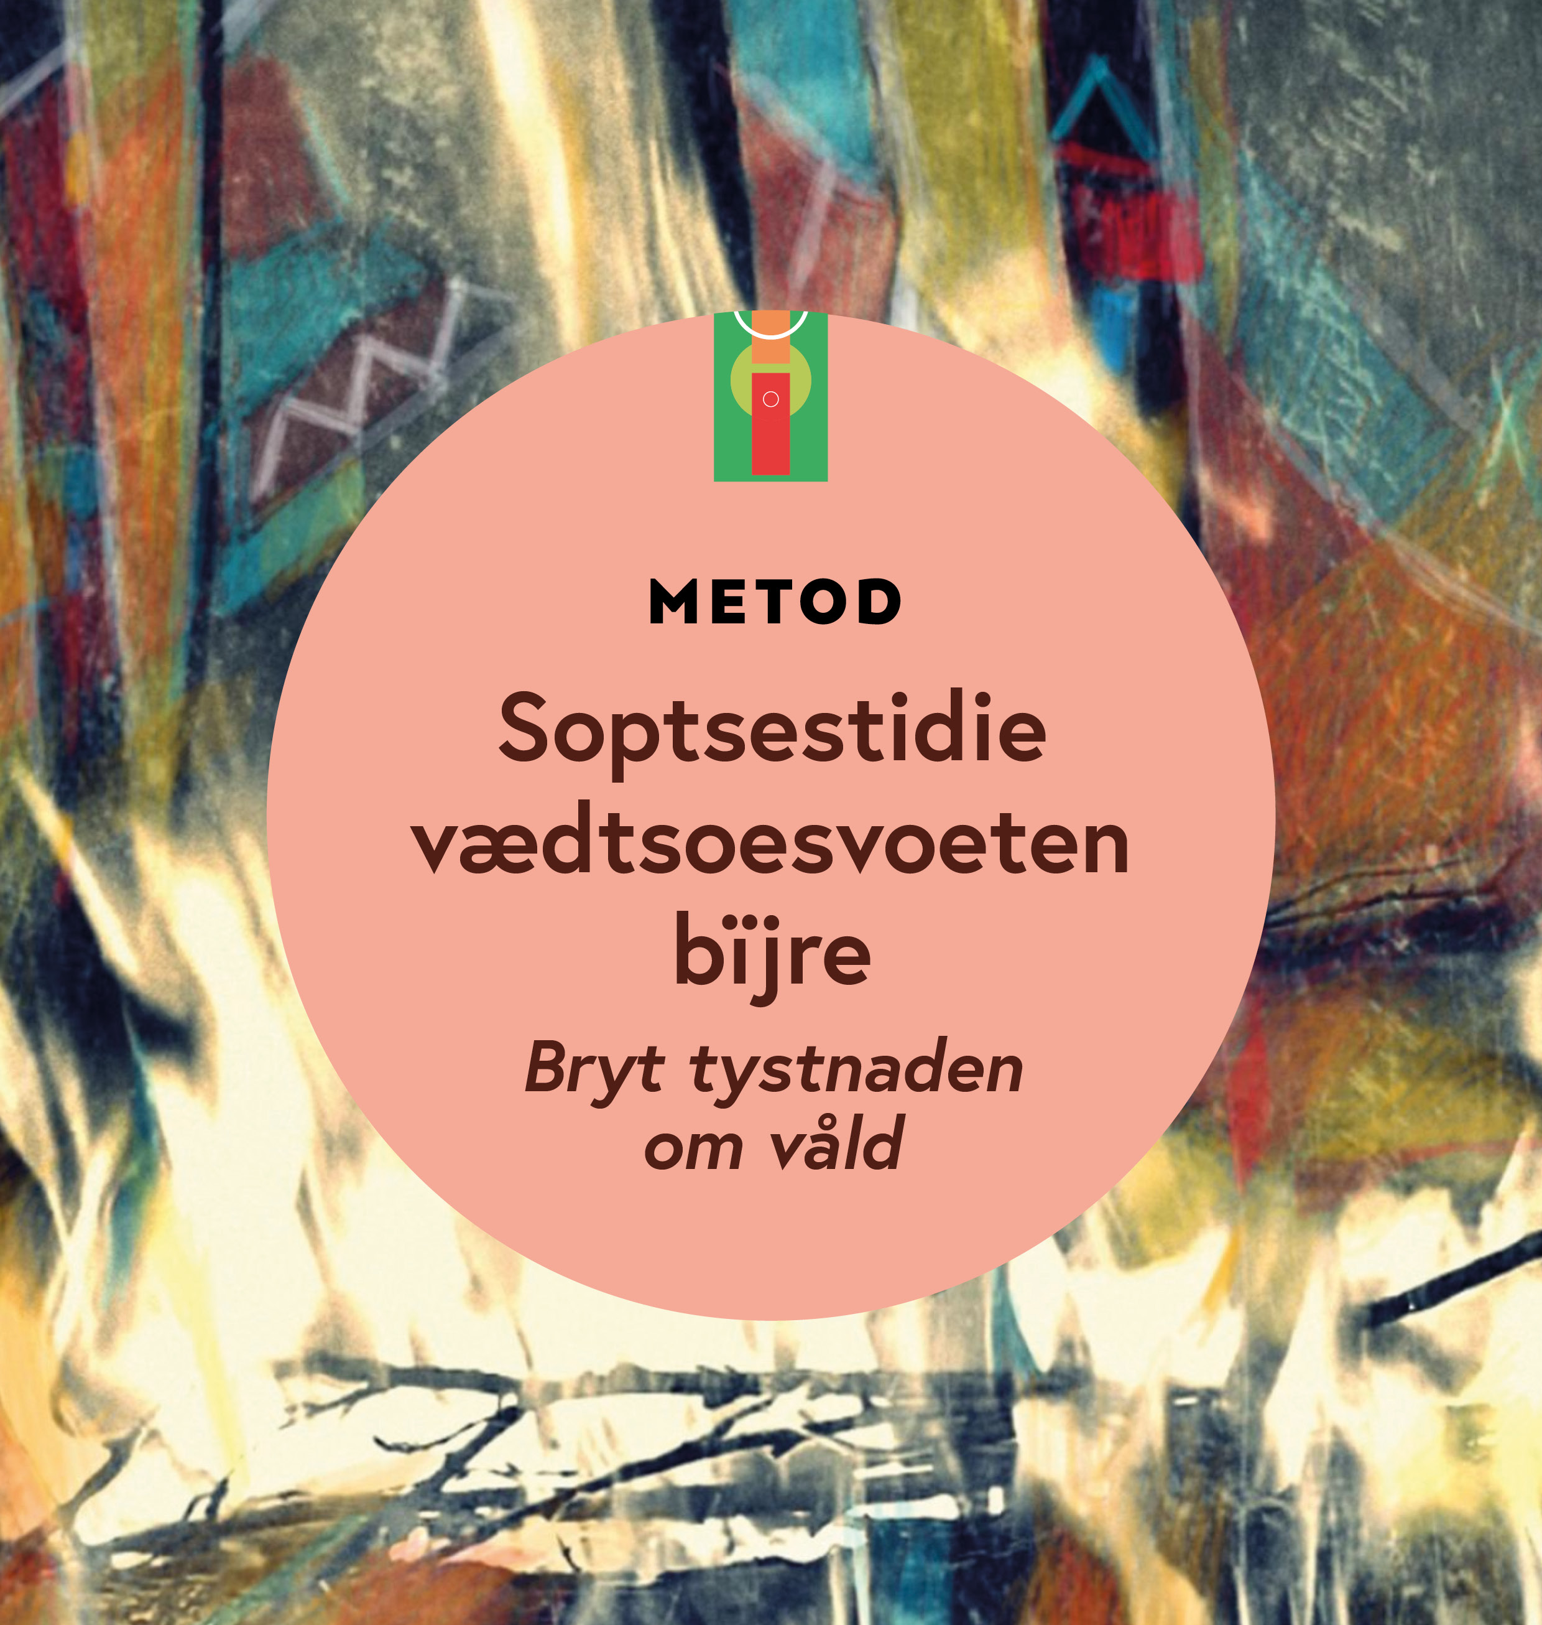
Soptsestidie vædtsoesvoeten bïjre Bryt tystnaden om våld
Metod för att identifiera och förebygga våldsutsatthet.
INNEHÅLL
Våld mot samiska kvinnor
och HBTQI-samer
Våldets olika uttryck
Rapporten "Våld mot samiska kvinnor"
Vad kan vi göra om vi misstänker
att någon utsätts?
Notes:
Metod för att identifiera och förebygga våldsutsatthet.

Slide 42
Våld mot samiska kvinnor och hbtqi-samer
Soptsestidie vædtsoesvoeten bïjre Bryt tystnaden om våld
Del 1/6
Begrepp:
Våld i nära relation
En allvarlig samhällsfråga.
Den yttersta formen av ojämställdhet och män är generellt överrepresenterade som våldsutövare.
TILLBAKA TILL METODER
Notes:
Mäns våld mot kvinnor kan beskrivas som den yttersta formen av ojämställdhet och män är generellt överrepresenterade som våldsutövare.
Det är även viktigt att betona att våld mot kvinnor är ett globalt problem som inte känner några geografiska eller etnicitetsbaserade gränser. Att arbeta med att förebygga och motverka våldet är en förutsättning för att uppnå jämställdhetsmålen och därför ingår det i arbetet med jämställdhetsintegrering.
I denna presentation har vi valt att fokusera på att beskriva olika uttryck av våld i nära relation för att öka upptäckten, eftersom det är något som alla kan bidra med för att få våldet att upphöra. Det är även viktigt att betona att forskning visar att våld är en stigmatiserad fråga inom det samiska samhället. Därför är det extra viktigt att bryta tystnaden och börja prata om våld och hur vi gör om vi misstänker att någon utsätts.
Att tänka på: Våld i nära relation är inte den enda typen av våld utan det finns flera olika former av våld som är stora samhällsproblem som till exempel rasistiskt eller hatbrottsrelaterat våld. Denna presentation har avgränsats till våld i nära relation och könsrelaterat våld.

Slide 43
Våldets olika uttryck
Soptsestidie vædtsoesvoeten bïjre Bryt tystnaden om våld
Del 2/6
Våld finns inte bara i fysiska handlingar. Det kan ta många olika uttryck.
Fysiskt våld
Slag, knuffar, fasthållning.
Sexuellt våld
Våldtäkter, sexuella trakasserier, ofrivillig beröring.
Psykiskt våld
Verbala kränkningar, hot, manipulation.
Ekonomiskt våld
Kontroll över pengar och tillgångar, ekonomiskt beroende.
Digitalt våld
Övervakning genom sociala medier, hot och publicering av privata bilder.
TILLBAKA TILL METODER
Notes:
Våldet finns överallt i vår vardag och därför är kunskap om vad som är våld en förutsättning för att få syn på och sedan kunna adressera det. Det behövs både generell såväl som specifik kunskap om våldets uttryck.
Våld uttrycks på olika sätt och det är mycket mer än bara fysiskt våld som de flesta kanske först tänker på när de hör ordet. Nedan beskrivs olika våldsformer. Gränserna är dock inte alltid skarpa mellan de olika formerna.
• Fysiskt våld är nog det som de flesta personerna ser som våld. Det kan vara knuffar, sparkar, slag, strypgrepp eller fasthållning.
• Sexuellt våld är att tvinga någon att utföra eller bevittna sexuella handlingar mot sin vilja. Det kan handla om våldtäkt och även sexuella trakasserier till exempel ofrivillig beröring.
• Psykiskt våld - Verbala kränkningar, hot, isolering, utpressning eller kontroll som successivt leder till psykisk nedbrytning av den som är utsatt. Psykiskt våld är också indirekta hot om självmord eller hot riktat mot annan närstående. Ett exempel på psykiskt våld är att utesluta en person från den samiska gemenskapen, vilket kan leda till känslomässig och psykisk nedbrytning.
• Digitalt våld Är det våld som sker på internet. Det kan handla om att sprida kränkande bilder, att man får bilder eller filmer till sig som man inte bett om eller att någon hotar en för att man ska skicka det. I en nära relation kan det handla om att kräva tillgång till mejl, sociala medier eller på andra sätt använda digitala medier för att kontrollera.
• Materiellt våld innebär att den som utövar våldet gör sönder saker som tillhör den utsatta. Det är ofta sådant som har särskild betydelse eller att våldsutövaren tvingar den utsatta att själv förstöra sina ägodelar. Det kan vara ägodelar som har stor kulturell betydelse. Här ingår även våld mot djur såsom renar eller hundar.
• Ekonomiskt våld kan vara att den som utövar våldet kontrollerar hur den utsatta använder sina pengar och begränsar tillgången. Det kan inkludera att tvinga den utsatta att ta lån och övervaka materiella tillgångar för att öka isoleringen. Ett exempel kan vara det ekonomiska beroendet som finns när man driver företag tillsammans. I dessa fall kan våldet manifestera sig genom att den våldsutövande parten kontrollerar företagsinkomsterna och tillgångarna. Vilket blir ett medel för att hålla den utsatta i ett ekonomiskt beroende och för att minska deras möjlighet att lämna relationen.
Normaliseringsprocessen
Upprepat våld kan förvandla det som en gång anses oacceptabelt till något vanligt. Detta kallas för normaliseringsprocessen och kan förenklat förklaras som den process där gränserna gradvis förskjuts och suddas ut och leder till att den utsatta tillslut uppfattar våldet som en normal del av vardagen. Normaliseringsprocessen definierar därmed vad som gör att våldsutsatta personer har svårt för att bryta upp ur våldsamma relationer. Därför viktigt att vara uppmärksam och fråga vid minsta oro - inte bara en gång utan upprepade gånger.

Slide 44
Rapporten "Våld mot samiska kvinnor"
Soptsestidie vædtsoesvoeten bïjre Bryt tystnaden om våld
Del 3/6
Första kartläggningen av våld mot samiska kvinnor i Sverige
- några utdrag från forskningsresultaten.
Enkätstudien visar att samiska kvinnor upplever mer av våld än samiska män och att samiska kvinnor uppger en högre våldsutsatthet än kvinnor i Sverige, för de flesta
typer av våld.
Över hälften av de samiska kvinnorna har utsatts för sexuellt våld , sju av tio har utsatts för psykiskt våld och nästan var tredje för fysiskt våld.
Hbtqi-samer uppger högre utsatthet för alla typer av våld.
TILLBAKA TILL METODER
Notes:
Det finns för första gången data om våld mot samiska kvinnor i Sverige. Resultaten visar att det övergripande mönstret är att samiska kvinnor är betydligt mer utsatta för våld än samiska män, samt att samiska kvinnor uppger en högre våldsutsatthet än kvinnor i Sverige för de flesta typer av våld. Resultaten visar även att hbtq-samer uppger en betydligt högre utsatthet för alla typer av våld jämfört med andra samer.
Några utdrag ur enkätstudien:
• Över hälften av de samiska kvinnor som besvarat enkäten uppger att de har utsatts för utsatts för sexuellt våld, sju av tio har utsatts för psykiskt våld och nästan var tredje för fysiskt våld.
• En större andel samiska kvinnor än kvinnor i Sverige i stort uppger utsatthet för de grövsta formerna av sexuellt våld, såsom våldtäktsförsök och våldtäkt.
• Hbtq-samer uppger en avsevärt högre utsatthet för alla typer av våld, jämfört med andra samer.
För resultaten i sin helhet, läs mer i rapporten ”Våld mot samiska kvinnor”. QR-koden finns i presentationen.

Slide 45
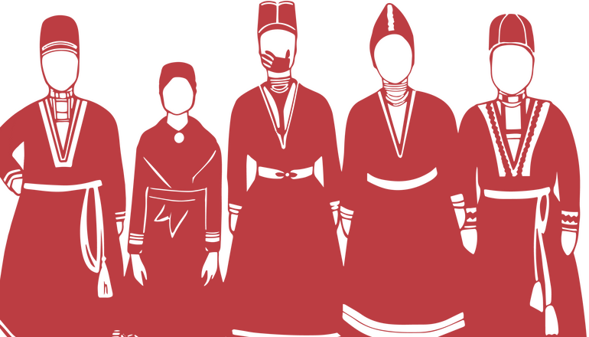
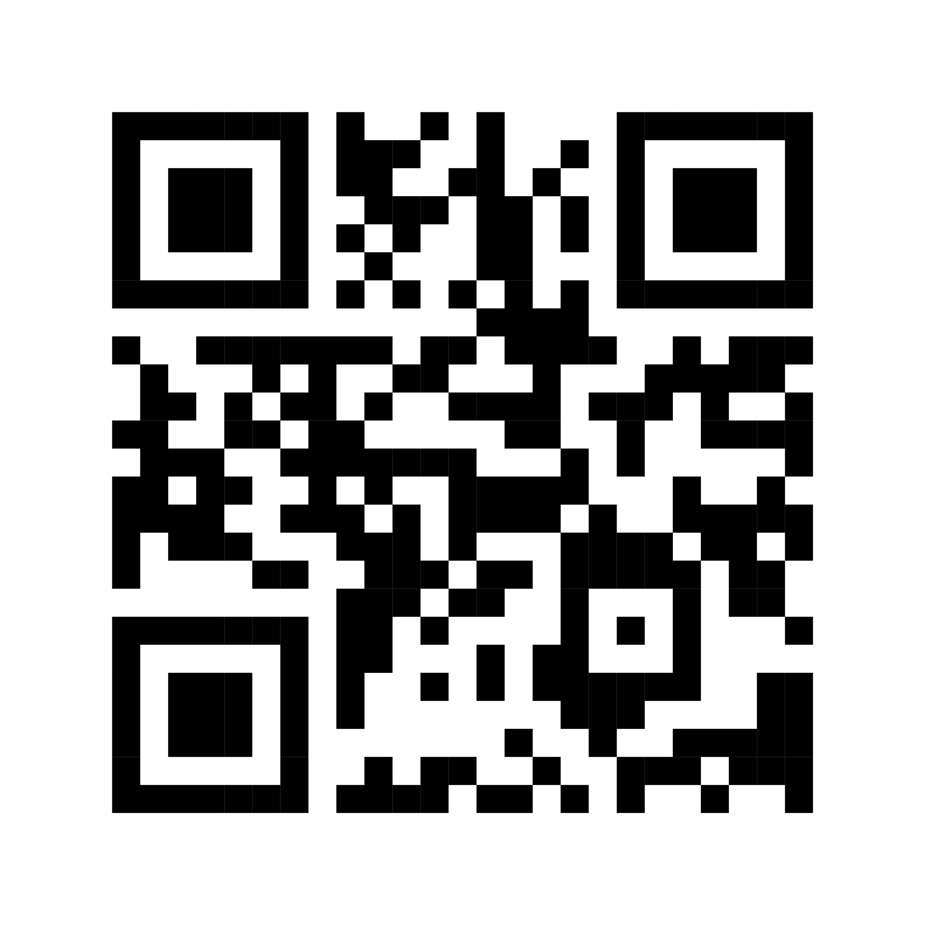
Intervjustudien visar:
Låg kunskap och få med erfarenheter.
Bristande ägarskap, prioritering och vilja.
Svårigheter att adressera frågan.
Bristande tillit till myndigheter och det offentliga.
En ojämställdhet och en tystnad kring våld i det samiska samhället.
Rädsla att förlora sitt samiska sammanhang.
Små samhällen, starka relationella band och långa avstånd.
Soptsestidie vædtsoesvoeten bïjre Bryt tystnaden om våld
Del 4/6
Läs mer i rapporten
TILLBAKA TILL METODER
Notes:
Intervjustudien visar:
• Frågan om våld mot samiska kvinnor osynliggörs och beskrivs som svår att adressera – både i det samiska samhället och i majoritetssamhället.
• Ett centralt hinder för utsatta att lämna en våldsam relation beskrivs vara rädslan för att uppbrottet skulle innebära förlust av samiska sammanhang. Den samiska identiteten beskrivs till exempel nära knuten till platsen och markerna och därmed som svår att upprätthålla vid flytt till en annan ort för att söka skydd.
• Bristande tillit till myndigheter bland samer är en potentiell barriär för att nå och stötta våldsutsatta samiska kvinnor. Den bristande tilliten relaterades till både historiska och samtida erfarenheter av okunskap, förtryck, rasism och diskriminering. • Deltagare beskriver ojämställdhet och tystnad kring våld mot kvinnor i det samiska samhället, och att våld mot kvinnor ofta hanteras internt. Tystnaden knyts till en lojalitet med samiska män, ett ideal att samiska kvinnor ska vara starka och klara sig själva, samt en vilja att skydda familjen och det samiska kollektivet.
För resultaten i sin helhet, läs mer i rapporten ”Våld mot samiska kvinnor”. QR-koden finns i presentationen.

Slide 46
Om du misstänker att någon utsätts (på individnivå)
Soptsestidie vædtsoesvoeten bïjre Bryt tystnaden om våld
Del 5/6
Våga visa att du bryr dig.
Ställ frågorna av omtanke.
Förhåll dig neutralt till våldsutövaren.
Respektera den våldsutsattas syn på situationen och ge inte goda råd.
Ta inte ett avvisande personligt.
Berätta vilket stöd du kan ge.
Var tydlig med att du inte kommer göra något mot den utsattas vilja.
Ha tålamod och erbjud hjälp i det tempo som den som är utsatt önskar.
TILLBAKA TILL METODER
Notes:
Att veta hur du ska hantera en situation där du misstänker att någon utsätts för våld kan vara utmanande. Rädslan för att ha missuppfattat situationen eller att säga något fel kan vara stor. På individnivå handlar det om att fråga vid minsta oro. Här är några tips och råd du kan tänka på inför ett samtal med en person där du misstänker att personen utsätts för våld

Slide 47
Vad kan vi göra?
(på grupp- eller organisationsnivå)
Soptsestidie vædtsoesvoeten bïjre Bryt tystnaden om våld
Del 6/6
Bryt tystnaden: Våga tala om våld, både offentligt och privat.
  Utbilda medlemmar och yrkesverksamma.
  Erbjud tryggare rum.
  Bygga nätverk och samarbeta:
  med andra organisationer och myndigheter
Skapa tydliga rutiner
Erbjud stöd: Informera om stödlinjer såsom Kvinnofridslinjen (020 50 50 50) och Brottsofferjouren (116 006).
TILLBAKA TILL METODER
Notes:
Att veta hur du ska hantera en situation där du misstänker att någon utsätts för våld kan vara utmanande. Rädslan för att ha missuppfattat situationen eller att säga något fel kan vara stor. I en verksamhet är det därmed viktigt att skapa rutiner kring hur ni hanterar misstanke eller om någon berättar att den utsätts. Till exempel vid ett medarbetarsamtal om du är arbetsgivare.

Slide 48
Nyfiken på att lära dig mer?
I handboken finns utbildningar och filmer
som tar upp:
Samisk hälsa
Våld mot samiska kvinnor
och hbtqi-samer
Minoritetsstress
Att arbeta för jämställdhet
Digital handbok för nedladdning
Notes:
Vill du lära dig mer?
Presentationens ger förslag på e-utbildningar och material för vidare läsning.
För snabb åtkomst kan du scanna QR‑koden.
Mer information finns i handboken på sida 44.

Slide 49


Tack
sametinget.se

